Slide 1

NÁZEV: VY_32_INOVACE_11/15_ Lidová hudba
NÁZEV ŠKOLY: MŠ a ZŠ, Veselí nad Moravou
AUTOR: Bc. Hana Králíková
TÉMA: Lidová hudba
ČÍSLO PROJEKTU: CZ. 1. 07/ 1. 4. 00/ 21. 0822

Slide 2
ANOTACE
Materiál je určen pro výuku hudební výchovy pro žáky speciálních tříd, pro práci na interaktivní tabuli
Doba vzniku červenec 2012
Ověřeno 24. 9. 2012
Žáky téma zaujalo, lidová hudba je jim blízká, dané úkoly dokázali splnit, reagovali pohotově

Slide 3
LIDOVÁ HUDBA
Od minulosti do současnosti

Slide 4


Nejstarší hudební nástroje
Nejstarším hudebním nástrojem mohou být pokládány ruce – samotným tleskáním lze vytvořit zvuk
Všechno, co vydává nějaký zvuk, může být použito jako hudební nástroj

Slide 5
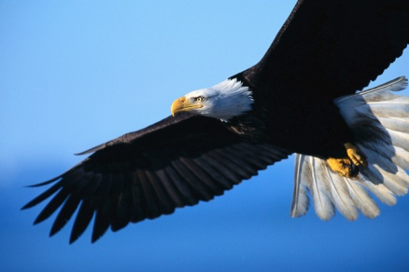
Archeologické objevy
Vědci objevili nejstarší známé hudební nástroje na světě
Píšťaly a flétny vyrobené z kostí ptáka orlosupa bradatého a flétny z mamutích klů
Archeologové je objevili v jeskyni v Německu
Tehdejší pravěcí lidé je používali při odpočinku nebo při náboženských obřadech a rituálech

Slide 6
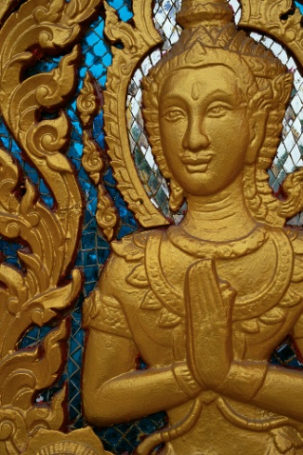
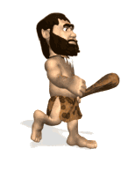
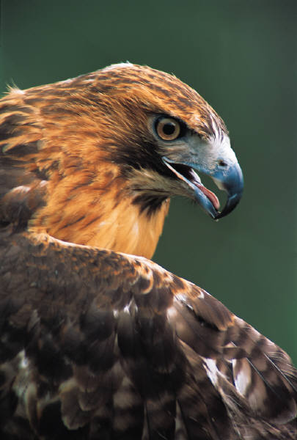
Poznáte, co a kdo je na obrázku?

Slide 7
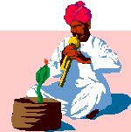
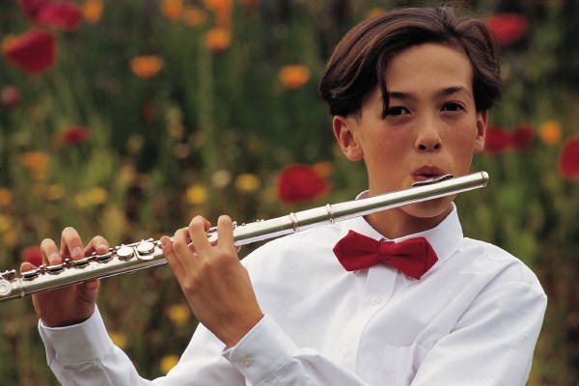
Poslech - flétna
Jak se říká hudebníkovi, který hraje na flétnu?
Čím se hraje na flétnu?

Slide 8
Lidová hudba
Do lidové hudby patří především písně, tance, obyčeje a zvyky
Uchovává se ústní tradicí a tvůrci jsou anonymní
Některé písně jsou tak oblíbené, že se předávají z generace na generaci (např. Pec nám spadla, Pásla ovečky,…) – zpěv písní

Slide 9
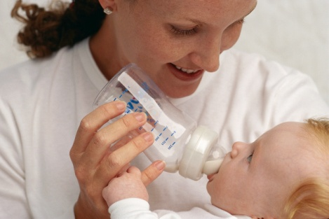
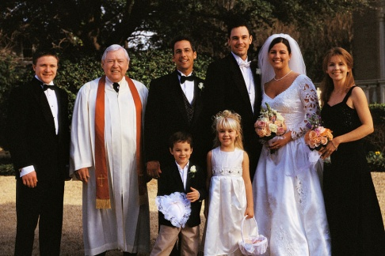
Lidová hudba
V lidových písních se zpívá o lidských potřebách , o lásce, o práci, o přírodě atd., o všem, co člověka v životě potkalo
Např. svatba, narození dítěte, úmrtí , šťastná nebo nešťastná láska, vojna….
Nejstarší písně, které se dochovaly, jsou ze 16. století ( Proč kalino v struze stojíš a vánoční Radujme se, veselme se) – zpěv písní

Slide 10

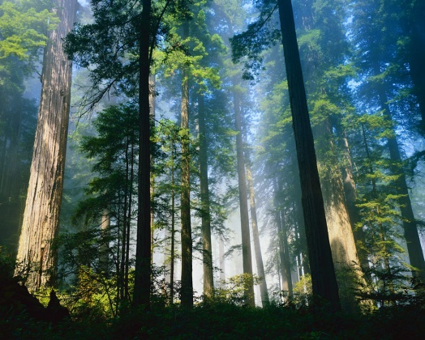
Lidová hudba
Poslech a zpěv písní: Halí,belí, Spi děťátko, ….

Slide 11
Lidová hudba současnosti
V dnešní době existují různé soubory umělecké tvorby
Pořádají se různé festivaly ( např. ve Strážnici, horňácké slavnosti ve Velké nad Veličkou, …).
Známými zpěváky jsou např. Jarmila Šuláková, Jiří Pavlica, cimbálová muzika Pramínky…
Poslech jednotlivých interpretů z CD

Slide 12
Zdroje
Ilustrace: www.office.microsoft.com

